Slide 1
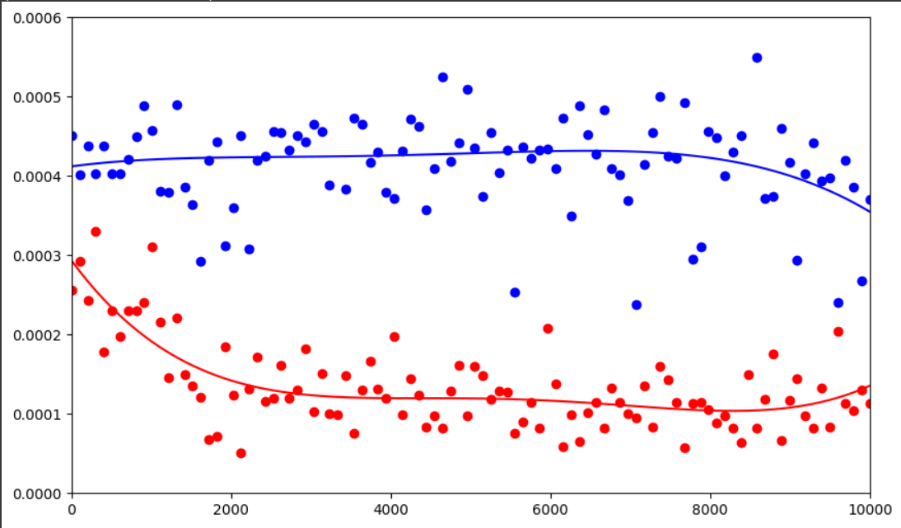
Tính tổng
Đỏ: Fenwick Tree
Xanh: Segment Tree

Slide 2
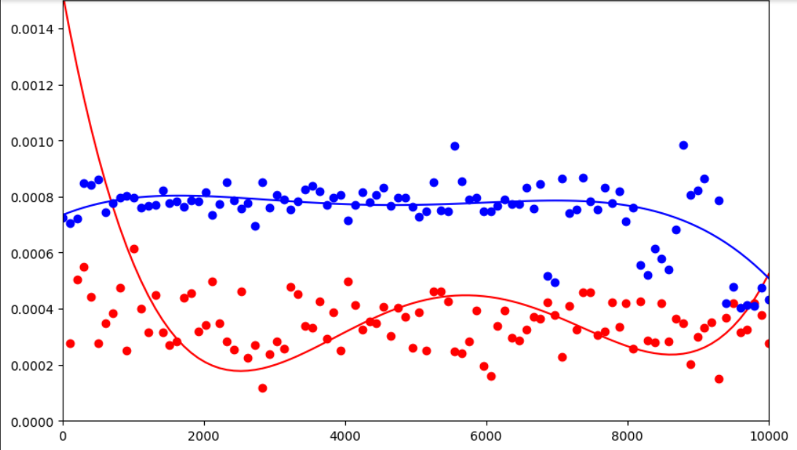
Cập nhật
Đỏ: Fenwick Tree
Xanh: Segment Tree

Slide 3

Tin chuẩn chưa anh?
Chuẩn em nhé!
👉 FenwickTree_vs_SegmentTree

Slide 4
FENWICK TREE
TEAM 13

Slide 5
GIỚI THIỆU:
Nhắc đến lần đầu vào năm 1989
Được hoàn thiện và phổ biến rộng rãi bởi Peter Fenwick vào năm 1994
Là một cấu trúc lưu trữ dữ liệu mạnh mẽ và gọn nhẹ
Là một cây nhưng không phải là cây
TEAM 13

Slide 6
Phương trình ảo ma
idx & (-idx)
TEAM 13

Slide 7
XÂY DỰNG CÂY
TEAM 13

Slide 8
XÂY DỰNG CÂY
INDEX | 1 | 2 | 3 | 4 | 5 | 6 | 7 | 8 | 9 | 10
TEAM 13

Slide 9
XÂY DỰNG CÂY
INDEX | 0001 | 0010 | 0011 | 0100 | 0101 | 0110 | 0111 | 1000 | 1001 | 1010
TEAM 13

Slide 10
Đọc chỉ số
0110
TEAM 13

Slide 11
 | 0001 | 0010 | 0011 | 0100 | 0101 | 0110 | 0111 | 1000 | 1001 | 1010
TEAM 13

Slide 12
0010
0100
0110
1000
1010
0001
0011
0101
0111
1001
TEAM 13

Slide 13
0100
1000
0010
0110
1010
0001
0011
0101
0111
1001
TEAM 13

Slide 14
1000
0100
0010
0110
1010
0001
0011
0101
0111
1001
TEAM 13

Slide 15
1000
0100
0010
0110
1010
0001
0011
0101
0111
1001
TEAM 13

Slide 16
8
4
2
6
10
1
3
5
7
9
TEAM 13

Slide 17
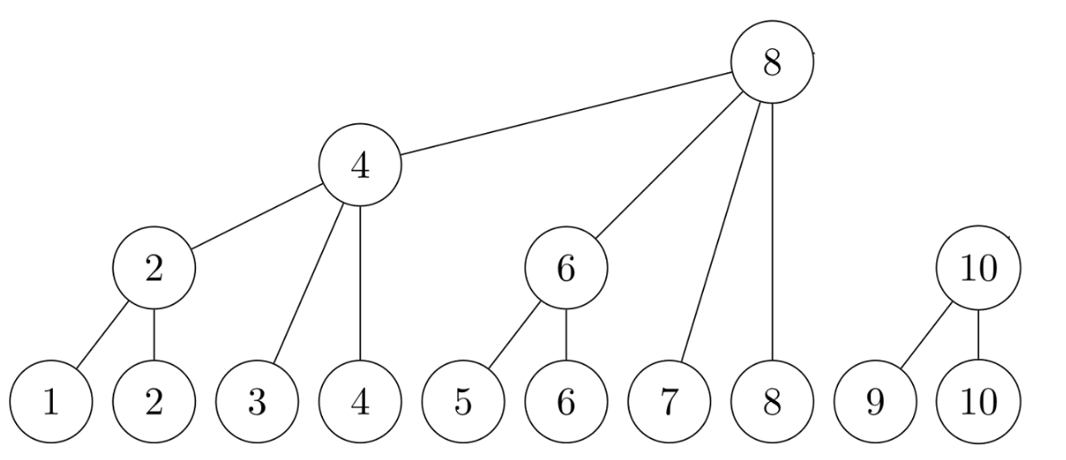
TEAM 13

Slide 18
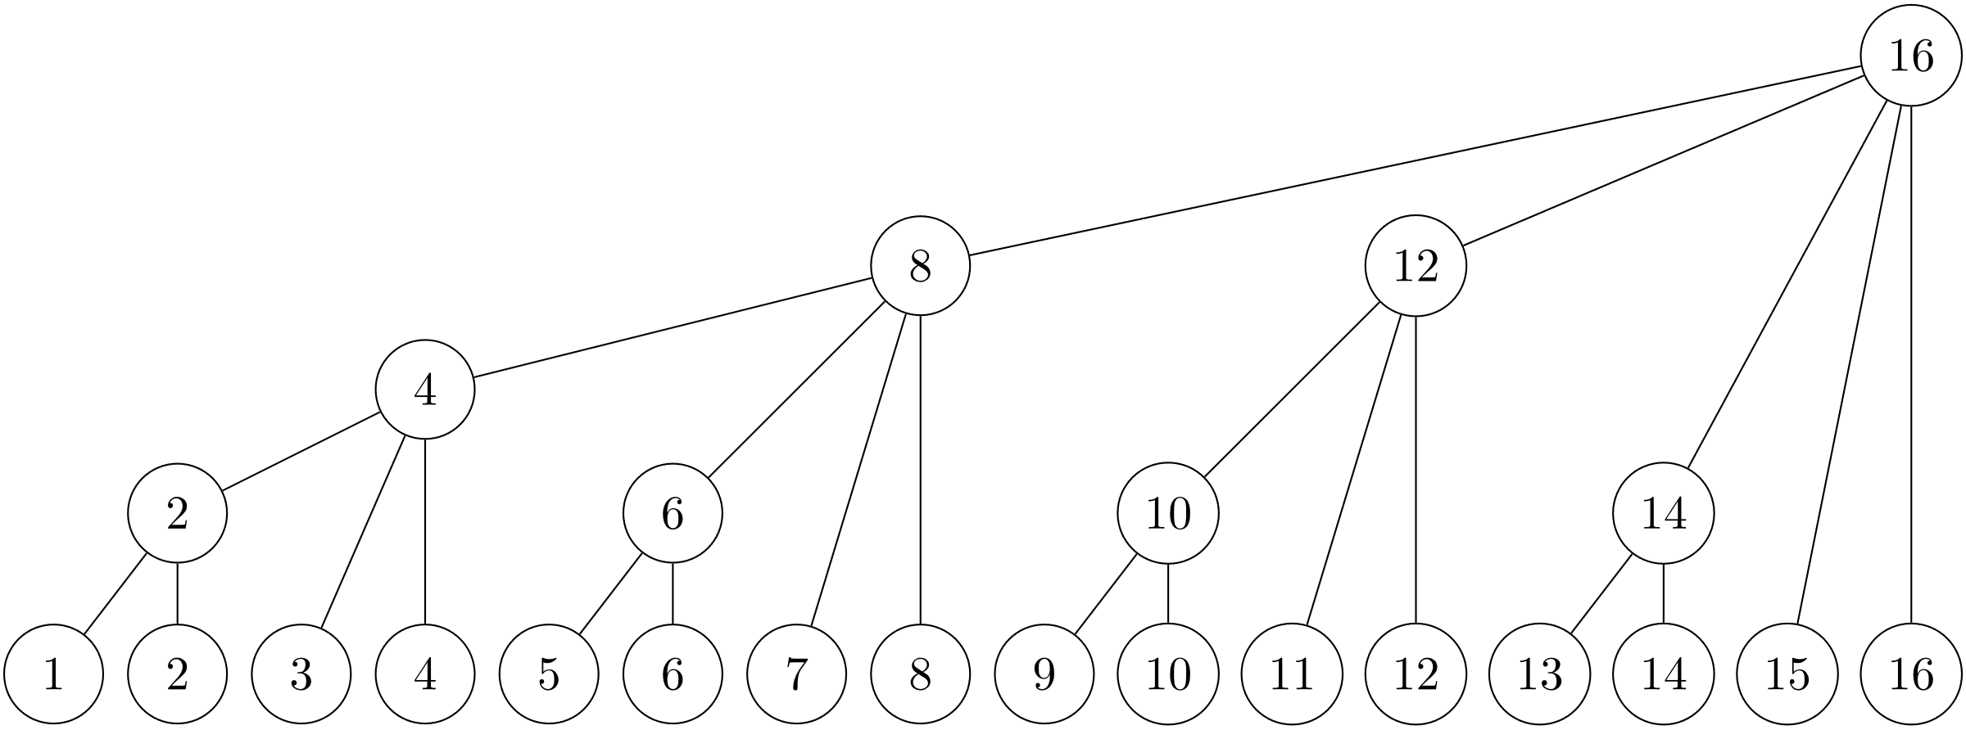
XÂY DỰNG CÂY
TEAM 13

Slide 19
TÍNH TỔNG
TEAM 13

Slide 20
TÍNH TỔNG
Từ đầu đến X (tổng đơn)
INDEX | 1 | 2 | 3 | 4 | 5 | 6 | 7 | 8 | 9 | 10
VALUE | 1 | 3 | 4 | 10 | -1 | 2 | 9 | -7 | 8 | 1
TEAM 13

Slide 21
21
18
4
1
9
1
4
-1
9
8
TEAM 13

Slide 22
21
18
Tính tổng từ 0 đến 7
4
1
9
1
4
-1
9
8
TEAM 13

Slide 23
21
18
Tính tổng từ đầu đến 7
= 9
4
1
9
1
4
-1
9
8
TEAM 13

Slide 24
21
18
Tính tổng từ 0 đến 7
= 9 + 1
4
1
9
1
4
-1
9
8
TEAM 13

Slide 25
21
18
Tính tổng từ 0 đến 7
= 9 + 1 + 18
4
1
9
1
4
-1
9
8
TEAM 13

Slide 26
21
18
Tính tổng từ 1 đến 7
= 9 + 1 + 18 = 28
4
1
9
1
4
-1
9
8
TEAM 13

Slide 27
Code
int getsum(int* Fenwick, int n, int index)
{
int sum = 0;
int i = index + 1;
while (i > 0)
{
sum += Fenwick[i];
i -= i & (-i);
}
return sum;
}
Phương trình ảo ma nè!
TEAM 13

Slide 28
TÍNH TỔNG
Trong khoảng: Lấy tổng đơn sau trừ tổng đơn đầu là được!
int rangeSum(int* Fenwick, int n, int left_index, int right_index)
{
return getsum(Fenwick, n, right_index) - getsum(Fenwick, n, left_index);
}
TEAM 13

Slide 29
Cập nhật
Cập nhật đơn
INDEX | 1 | 2 | 3 | 4 | 5 | 6 | 7 | 8 | 9 | 10
VALUE | 1 | 3 | 4 | 10 | -1 | 2 | 9 | -7 | 8 | 1
TEAM 13

Slide 30
21
18
Cập nhật thêm 3 vào index 3:
4
1
9
1
4
-1
9
8
TEAM 13

Slide 31
21
18
Cập nhật thêm 3 vào index 3:
4
1
9
1
4
-1
9
8
TEAM 13

Slide 32
21
18
Cập nhật thêm 3 vào index 3:
4
1
9
1
7
-1
9
8
TEAM 13

Slide 33
21
18
Cập nhật thêm 3 vào index 3:
4
1
9
1
7
-1
9
8
TEAM 13

Slide 34
21
18
Cập nhật thêm 3 vào index 3:
4
1
9
1
7
-1
9
8
TEAM 13

Slide 35
21
21
Cập nhật thêm 3 vào index 3:
4
1
9
1
7
-1
9
8
TEAM 13

Slide 36
21
21
Cập nhật thêm 3 vào index 3:
4
1
9
1
7
-1
9
8
TEAM 13

Slide 37
21
21
Cập nhật thêm 3 vào index 3:
4
1
9
1
7
-1
9
8
TEAM 13

Slide 38
24
21
Cập nhật thêm 3 vào index 3:
4
1
9
1
7
-1
9
8
TEAM 13

Slide 39
24
21
Cập nhật thêm 3 vào index 3:
4
1
9
1
7
-1
9
8
TEAM 13

Slide 40
Code
void update(int* Fenwick, int n, int index, int value)
{
int i = index + 1;
while (i <= n)
{
Fenwick[i] += value;
i += i & (-i);
}
}
Phương trình ảo ma nè!
TEAM 13

Slide 41
Cập nhật
Cập nhật chuỗi và truy vấn đơn
INDEX | 1 | 2 | 3 | 4 | 5 | 6 | 7 | 8 | 9 | 10
VALUE | 1 | 3 | 4 | 10 | -1 | 2 | 9 | -7 | 8 | 1
TEAM 13

Slide 42
Cập nhật
Cập nhật chuỗi và truy vấn đơn
INDEX | 1 | 2 | 3 | 4 | 5 | 6 | 7 | 8 | 9 | 10
VALUE | 1 | 4 | 4 | 18 | -1 | 1 | 9 | 21 | 8 | 9
TEAM 13

Slide 43
Cập nhật
Cập nhật index từ a đến b thêm giá trị là v
Có 3 trường hợp:
Khi index < a, truy vấn bình thường, không thay đổi.
Khi a < index < b, khi đó truy vấn sẽ ảnh hưởng bởi giá trị cập nhật.
Khi index > b, truy vấn bình thường, không thay đổi.
TEAM 13

Slide 44
Cập nhật
Gốc | 1 | 3 | 4 | 10 | -1 | 2 | 9 | -7 | 8 | 1
BIT | 0 | 0 | 0 | 0 | 0 | 0 | 0 | 0 | 0 | 0
Cập nhật thêm 2 vào index từ 2 đến 5
TEAM 13

Slide 45
Cập nhật
Gốc | 1 | 3 | 4 | 10 | -1 | 2 | 9 | -7 | 8 | 1
BIT | 0 | 0 | 0 | 0 | 0 | 0 | 0 | 0 | 0 | 0
Cập nhật thêm 2 vào index từ 2 đến 5
TEAM 13

Slide 46
Cập nhật
Gốc | 1 | 3 | 4 | 10 | -1 | 2 | 9 | -7 | 8 | 1
BIT | 0 | 0 | 2 | 2 | 0 | 0 | -2 | 0 | 0 | 0
Cập nhật thêm 2 vào index từ 2 đến 5
TEAM 13

Slide 47
Cập nhật
Gốc | 1 | 3 | 4 | 10 | -1 | 2 | 9 | -7 | 8 | 1
BIT | 0 | 0 | 2 | 2 | 0 | 0 | -2 | 0 | 0 | 0
Thực | 1 | 3 | 6 | 12 | 1 | 4 | 9 | -7 | 8 | 1
Cập nhật thêm 2 vào index từ 2 đến 5
TEAM 13

Slide 48
Code
void updateRange(int* Fenwick, int n, int left_index, int right_index, int query_index, int value)
{
left_index++; right_index++; query_index++;
update(Fenwick, n, left_index, value);
update(Fenwick, n, right_index+1, -value);
}
int pointQuery(int* a, int* Fenwick, int n, int index)
{
return a[index] + getsum(Fenwick, n, index);
}
TEAM 13

Slide 49
Cập nhật
Cập nhật chuỗi và truy vấn khoảng
INDEX | 1 | 2 | 3 | 4 | 5 | 6 | 7 | 8 | 9 | 10
VALUE | 1 | 4 | 4 | 18 | -1 | 1 | 9 | 21 | 8 | 9
TEAM 13

Slide 50
Cập nhật
Cập nhật chuỗi và truy vấn khoảng
Tăng thêm V vào trong khoảng A đến B rồi truy vấn X
Lại là 3 trường hợp:
Nếu X < A, X= 0.
Nếu A <= X < B thì tổng sẽ thay đổi theo V * (X - (a - 1))
Nếu X >= B thì tổng sẽ thay đổi theo V * (B - (a - 1))
TEAM 13

Slide 51
Cập nhật
Gốc | 1 | 3 | 4 | 10 | -1 | 2 | 9 | -7 | 8 | 1
BIT1 | 0 | 0 | 0 | 0 | 0 | 0 | 0 | 0 | 0 | 0
BIT2 | 0 | 0 | 0 | 0 | 0 | 0 | 0 | 0 | 0 | 0
Cập nhật thêm 2 vào index từ 2 đến 5
Và tính tổng từ 1 đến 6
TEAM 13

Slide 52
Cập nhật
Gốc | 1 | 3 | 4 | 10 | -1 | 2 | 9 | -7 | 8 | 1
BIT1 | 0 | 0 | 2 | 2 | 0 | 0 | -2 | 0 | 0 | 0
BIT2 | 0 | 0 | 2 | 2 | 0 | 0 | -10 | 0 | 0 | 0
Update(BIT2, A, (A-1)*V)
Update(BIT2, B+1, -B*V)
TEAM 13

Slide 53
Cập nhật
Gốc | 1 | 3 | 4 | 10 | -1 | 2 | 9 | -7 | 8 | 1
BIT1 | 0 | 0 | 2 | 2 | 0 | 0 | -2 | 0 | 0 | 0
BIT2 | 0 | 0 | 2 | 2 | 0 | 0 | -10 | 0 | 0 | 0
Sum =T1.sum(X)*X - T2.sum(X)
TEAM 13

Slide 54
ƯU ĐIỂM
Yêu cầu thêm ít không gian bộ nhớ O(n)
Thao tác cập nhật, tính tổng và truy xuất nhanh chóng O(logn)
Dễ cài đặt
TEAM 13

Slide 55
NHƯỢC ĐIỂM
Khó hiểu
Thiếu tính tổng quát.
Thao tác cập nhật hạn chế
TEAM 13

Slide 56
ỨNG DỤNG
Lập trình thi đấu
Phát triển game
Xử lý hình ảnh
Sinh học tính toán
Nén dữ liệu
TEAM 13

Slide 57
So sánh với Segment Tree
Độ phức tạp | Fenwick Tree | Segment Tree
Không gian | O(N) | O(2N) / O(4N)
Truy vấn | O(logN) | O(logN)
Cập nhật | O(logN) | O(logN)
Cập nhật đoạn | O(logN) | O(N)

Slide 58
KẾT LUẬN
Một cấu trúc dữ liệu giúp truy xuất, tính tổng và cập nhật nhanh chóng
Vì là thuốc chữa cho một loại bệnh cụ thể nên đúng bệnh thì nó là trùm
Giới thiệu thao tác biến đổi trên bit
TEAM 13

Slide 59
TEAM 13
DANH SÁCH THÀNH VIÊN
Trần Thanh Hà
Trần Quang Khải
Nguyễn Mai Chí Tấn
TEAM 13

Slide 60
THANK YOU
Team 13

